Slide 1
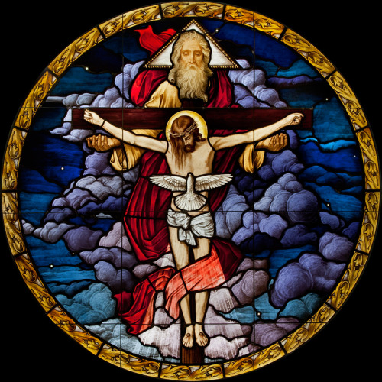
Notes:
1

Slide 2
1 Korintiërs 15
Notes:
2

Slide 3
1 Korintiërs 15
Hoe kan het dat lijken herleven???
Notes:
3

Slide 4
1 Korintiërs 15
Hoe kan het dat lijken herleven???
En: wat betekent dat vandaag?
Notes:
4

Slide 5
God de Vader Schepper
Notes:
5

Slide 6
God de Vader Schepper
‘Alles van mij draagt zijn merk’
Notes:
6

Slide 7
God de Vader Schepper
‘Alles van mij draagt zijn merk’
Mijn lichaam wordt niet afgeschreven
Notes:
7

Slide 8
God de Vader Schepper
‘Alles van mij draagt zijn merk’
Mijn lichaam wordt niet afgeschreven
Maar: zonde…
Notes:
8

Slide 9
God de Zoon Verlosser
Notes:
9

Slide 10
God de Zoon Verlosser
Hij heeft de dood overwonnen
Notes:
10

Slide 11
God de Zoon Verlosser
Hij heeft de dood overwonnen
In zwakheid laat God grootheid zien
Notes:
11

Slide 12
God de Zoon Verlosser
Hij heeft de dood overwonnen
In zwakheid laat God grootheid zien
‘De laatste Adam werd een levend-makende geest’
Notes:
12

Slide 13
God de Geest Vernieuwer
Resultaten uit de toekomst hebben gevolgen vandaag
Notes:
13

Slide 14
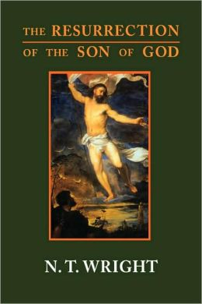
Notes:
14

Slide 15
1 Korintiërs 15
‘Kortom, geliefde broeders en zusters, wees standvastig en onwankelbaar en zet u altijd volledig in voor het werk van de Heer, in het besef dat door de Heer uw inspanningen nooit tevergeefs zijn.’
Notes:
15

Slide 16
1 Korintiërs 15
‘Kortom, geliefde broeders en zusters, wees standvastig en onwankelbaar en zet u altijd volledig in voor het werk van de Heer*, in het besef dat door de Heer uw inspanningen nooit tevergeefs zijn.’
*God de Vader Schepper
Notes:
16

Slide 17
1 Korintiërs 15
‘Kortom, geliefde broeders en zusters, wees standvastig en onwankelbaar en zet u altijd volledig in voor het werk van de Heer, in het besef dat door de Heer* uw inspanningen nooit tevergeefs zijn.’
*God de Zoon Verlosser
Notes:
17

Slide 18
1 Korintiërs 15
‘Kortom, geliefde broeders en zusters, wees standvastig en onwankelbaar en zet u altijd volledig in voor het werk van de Heer, in het besef dat door de Heer uw inspanningen nooit tevergeefs* zijn.’
*God de Geest Vernieuwer
Notes:
18

